Slide 1
ΓΕΝΟΚΤΟΝΙΕΣ

Slide 2
Περιεχόμενα
Γενοκτονία Αρμενίων
Γενοκτονία Εβραίων
Γενοκτονία Ινδιάνων
Γενοκτονία Ποντίων
Γενοκτονία Πυγμαίων

Slide 3
. ΓΡΑΠΤΗ ΕΡΓΑΣΙΑ PROJECT Η ΓΕΝΟΚΤΟΝΙΑ ΤΩΝ ΑΡΜΕΝΙΩΝ
Η πρώτη γενοκτονία του 20ου αιώνα, με τη συστηματική εξόντωση ενάμισυ εκατομμυρίου ανθρώπων από τις Οθωμανικές αρχές την τριετία 1915-1918. Υπήρξε ο προάγγελος του Εβραϊκού Ολοκαυτώματος, κατά τη διάρκεια του Β' Παγκοσμίου Πολέμου
Πισω

Slide 4
Η ΓΕΝΟΚΤΟΝΙΑ ΤΩΝ ΑΡΜΕΝΙΩΝ
Στα τέλη του 19ου αιώνα, οι Αρμένιοι, ένας πανάρχαιος χριστιανικός λαός της Εγγύς Ανατολής, μοιράζονταν μεταξύ της Ρωσίας και της Οθωμανικής Αυτοκρατορίας.
Στην τσαρική Ρωσία ζούσαν κάτω από ένα σχετικά ανεκτικό καθεστώς (αν και δεν έλειπαν μαζικοί εκρωσισμοί), αλλά στην Οθωμανική Αυτοκρατορία υφίσταντο παντός είδους διωγμούς, όπως και οι άλλοι χριστιανικοί λαοί της αυτοκρατορίας (Έλληνες, Ασσύριοι κλπ).

Slide 5
Η ΓΕΝΟΚΤΟΝΙΑ ΤΩΝ ΑΡΜΕΝΙΩΝ
Με την ανάδυση των εθνικισμών, ο Σουλτάνος τούς υποπτευόταν για αποσχιστικές τάσεις, ενώ και οι Ρώσοι, που εποφθαλμιούσαν εδάφη του «μεγάλου ασθενούς», υπέθαλπαν τις όποιες φιλοδοξίες τους.
Έτσι, ο Αβδούλ Χαμίτ Β' δεν δίστασε να προβεί σε άγριους διωγμούς εναντίον των Αρμενίων της επικράτειάς του, με αποκορύφωμα τις σφαγές στο Σασούν (1894), τις μαζικές εκτελέσεις της διετίας 1895-1896, που στοίχισαν τη ζωή σε 300.000 Αρμενίους.

Slide 7
Η ΕΠΙΚΡΑΤΗΣΗ ΤΩΝ ΝΕΟΤΟΥΡΚΩΝ
Η επικράτηση των Νεοτούρκων τον Ιούλιο του 1908, παρά τις αρχικές ελπίδες που γέννησε, δεν άλλαξε την κατάσταση για τους χριστιανούς της αυτοκρατορίας. Αντί για τον σεβασμό των συνθηκών και την πραγμάτωση των μεταρρυθμίσεων, όπως είχε υποσχεθεί, το νέο καθεστώς προέβη σε νέους διωγμούς των Αρμενίων τον Απρίλιο του 1909 στα Άδανα και την ευρύτερη περιοχή της Κιλικίας.

Slide 8
Η ΕΠΙΚΡΑΤΗΣΗ ΤΩΝ ΝΕΟΤΟΥΡΚΩΝ
Η συστηματική, όμως, εξόντωση των Αρμενίων της Οθωμανικής Αυτοκρατορίας έγινε κατά τη διάρκεια του Α' Παγκοσμίου Πολέμου, όταν ο σουλτάνος και ο τσάρος βρέθηκαν σε διαφορετικά στρατόπεδα.
Το σχέδιο του Υπουργού Εσωτερικών, Ταλαάτ Πασά, μπήκε σε εφαρμογή στις 24 Απριλίου του 1915, με τη σύλληψη 250 επιφανών Αρμενίων στην Κωνσταντινούπολη, οι οποίοι εκτελέστηκαν το ίδιο βράδυ.
Η 24η Απριλίου έχει καθιερωθεί ως Ημέρα Μνήμης για την Αρμενική Γενοκτονία και τιμάται κάθε χρόνο από την Αρμενική διασπορά.

Slide 10
Η ΑΔΙΑΦΟΡΙΑ ΓΙΑ
ΤΗΝ ΓΕΝΟΚΤΟΝΙΑ
Η γενοκτονία του 1915 παρέμεινε ατιμώρητη από τη διεθνή κοινότητα, παρότι η Οθωμανική Αυτοκρατορία, ως σύμμαχος των Κεντρικών Δυνάμεων, βρισκόταν στους ηττημένους του Α' Παγκοσμίου Πολέμου. Ο Αδόλφος Χίτλερ τη χρησιμοποίησε ως παράδειγμα για να δικαιολογήσει το Εβραϊκό Ολοκαύτωμα. «Ποιος μιλάει σήμερα για τον αφανισμό των Αρμενίων;» διερωτήθηκε το 1939.

Slide 11
Η ΑΔΙΑΦΟΡΙΑ ΓΙΑ
ΤΗΝ ΓΕΝΟΚΤΟΝΙΑ
Η Αρμενική Γενοκτονία ήταν εν γνώσει των Γερμανών, συμμάχων των Οθωμανών στον Μεγάλο Πόλεμο, οι οποίοι όμως επέβαλαν καθεστώς λογοκρισίας στην πατρίδα τους.
Ο μόνος πολιτικός που προσπάθησε μάταια να καταγγείλει την εξόντωση των Αρμενίων ήταν ο σοσιαλδημοκράτης Καρλ Λίμπκνεχτ, μετέπειτα ιδρυτής του Κομμουνιστικού Κόμματος Γερμανίας, στις 11 Ιανουαρίου 1916.
Η ιστορική έρευνα έχει φέρει στο φως ντοκουμέντα ότι οι Γερμανοί ενθάρρυναν τους Οθωμανούς στην εξόντωση των Αρμενίων, επειδή τους θεωρούσαν προσκείμενους στους Ρώσους

Slide 12
Η ΘΕΣΗ ΤΗΣ ΤΟΥΡΚΙΑΣ
Η Τουρκία, ως διάδοχο κράτος της Οθωμανικής Αυτοκρατορίας, ποτέ δεν παραδέχτηκε τη Γενοκτονία των Αρμενίων. Υποστηρίζει ότι επρόκειτο για μία επιχείρηση καταστολής κατά εκείνων των Αρμενίων, που είχαν συνεργαστεί με τις ρωσικές δυνάμεις εισβολής στην ανατολική Τουρκία και ότι οι νεκροί δεν ξεπερνούσαν τις 300.000.
Η δήλωση συγγνώμης του Τούρκου πρωθυπουργού Ρετζέπ Ταγίπ Ερντογκάν προς τα εγγόνια των θυμάτων στις 23 Απριλίου του 2014, ίσως να είναι το προμήνυμα αλλαγής της στάσης της Άγκυρας.

Slide 13
Όλα όσα θα πρέπει να γνωρίζετε για τη Γενοκτονία των Αρμενίων

Slide 14
Η ΘΕΣΗ ΤΗΣ ΕΚΚΛΗΣΙΑΣ
Η αναφορά του Πάπα Φραγκίσκου στην γενοκτονία των Αρμενίων, που σημειώθηκε πριν από 100 χρόνια, έχει προκαλέσει διπλωματικό σάλο με την Τουρκία και οι συζητήσεις έχουν ανάψει σχετικά με το τι πραγματικά συνέβη.
Οι διαφωνίες αυτές είναι πιθανόν να ενταθούν, καθώς η Αρμενία ετοιμάζεται να τιμήσει επίσημα το γεγονός σε λίγες μέρες.

Slide 15
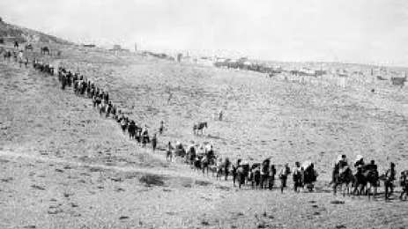

Slide 16
Τι είναι η γενοκτονία και ποια είναι η προέλευσή της;
Γενοκτονία ορίζεται γενικά ως η σκόπιμη θανάτωση ατόμων που ανήκουν σε μια συγκεκριμένη φυλετική, πολιτική ή πολιτιστική ομάδα, με την πρόθεση των δολοφόνων να καταστρέψει την ύπαρξη της εν λόγω ομάδας.
Ο όρος δεν υπήρχε μέχρι το 1944, οπότε ένας Πολωνός εβραϊκής καταγωγής δικηγόρος, ο Ραφαήλ Λέμκιν, τη «δημιούργησε», για να περιγράψει τις συστηματικές μαζικές δολοφονίες που πραγματοποιούσαν οι Ναζί κατά των Εβραίων.

Slide 17
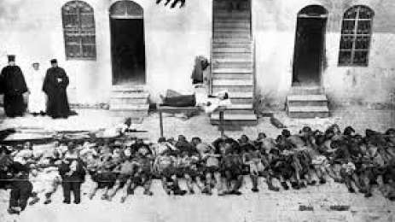
Μέχρι και 1,5 εκατομμύριο Αρμένιοι έχασαν τη ζωή τους από την αναγκαστική φυγή, την πείνα και τις δολοφονίες από τους Οθωμανούς Τούρκους στρατιώτες και την αστυνομία. Περίπου 500.000 Αρμένιοι επέζησαν και βρήκαν καταφύγιο στη Ρωσία, τις Ηνωμένες Πολιτείες δημιουργώντας την «αρμενική διασπορά».
Ο όρος «γενοκτονία» έχει εφαρμοστεί αναδρομικά από πολλούς ιστορικούς της περιόδου αυτής, η οποία είναι πλέον ευρέως αποδεκτή ότι είναι η πρώτη γενοκτονία του 20ου αιώνα.

Slide 18
Ποιες χώρες έχουν λάβει θέση επί του ζητήματος;
Σύμφωνα με την ιστοσελίδα του Εθνικού Συμβουλίου των Αρμενίων της Αμερικής, νομοθέτες σε τουλάχιστον 15 χώρες, καθώς και το Συμβούλιο της Ευρώπης και το Ευρωπαϊκό Κοινοβούλιο, έχουν περάσει ψηφίσματα αναγνώρισης της γενοκτονίας των Αρμενίων. Η Υποεπιτροπή των Ηνωμένων Εθνών για την «Πρόληψη των Διακρίσεων και την Προστασία των Μειονοτήτων» περιέγραψε επίσης την περίοδο ως γενοκτονία. Ορισμένες χώρες, συμπεριλαμβανομένης την Ελβετίας και την Ελλάδα, έχουν καλέσει για ποινικές διώξεις εναντίον εκείνων που την αρνούνται.

Slide 19
Γενοκτονία Εβραίων
Ο ελληνικός όρος γενοκτονία είναι ταυτόσημος με τον διεθνώς χρησιμοποιούμενο όρο genocide που προέρχεται από τις ελληνικές λέξεις γένος και κτείνω (=φονεύω). Τόσο ο ελληνικός όσο και ο διεθνής όρος δημιουργήθηκαν επίσημα (όρος διεθνούς δικαίου) μετά τον Β’ Παγκόσμιο πόλεμο. Με αυτόν τον όρο αποδίδεται κυριολεκτικά η από τους αρχαιότατους χρόνους υφιστάμενη έννοια και ακριβέστερα ένα από τα αρχαιότερα μαζικά εγκλήματα που αποβλέπουν στη συστηματική, με βίαια ως επί το πλείστον μέσα, επιδιωκόμενη εξόντωση ολόκληρης φυλής ή τμήματος αυτής σε ορισμένο τόπο.
Πισω

Slide 20
Η γενοκτονία μπορεί να επιδιωχθεί είτε με σειρά ομαδικών φόνων, όλων ή σχεδόν όλων των μελών μιας φυλής, είτε με συστηματική εξασθένιση αυτής (με διάφορα μέσα) μέχρι τη βαθμιαία εξάλειψή της φυλής. Στα βίαια δε μέσα αυτά περιλαμβάνονται και σειρά απαγορευτικών μέτρων επί εθνικών, θρησκευτικών, γλωσσικών, ηθικών, ιστορικών ή άλλων παραδόσεων προκειμένου να επέλθει διαφοροποίηση ή αλλοίωση της καταδιωκόμενης φυλής με βέβαιη την συν τω χρόνω απώλεια του εθνικού και φυλετικού γνωρίσματός της. Ωστόσο, η απόδοση του όρου για μια συγκεκριμένη ενέργεια, οργανωμένου χαρακτήρα, ενέχει υποκειμενικά κριτήρια και τα τελευταία χρόνια έχει προκαλέσει αρκετές φορές διάσταση απόψεων.

Slide 22
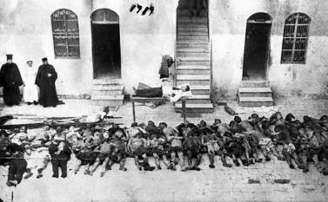
Με τον όρο Ολοκαύτωμα περιγράφεται ο υποκινούμενος από το κράτος συστηματικός διωγμός και η γενοκτονία διαφόρων εθνικών, θρησκευτικών,κοινωνικών και πολιτικών ομάδων κατά τη διάρκεια του Β' Παγκοσμίου Πολέμουαπό την Ναζιστική Γερμανία και τους συνεργάτες της. Στα αρχικά στοιχεία που συνθέτουν το Ολοκαύτωμα είναι το πογκρόμ της Νύχτας των Κρυστάλλων και τοΠρόγραμμα Ευθανασίας T-4, τα οποία οδήγησαν στη συνέχεια στα τάγματα θανάτου και στα στρατόπεδα εξόντωσης τα οποία αποτελούσαν μαζική και κεντρικά οργανωμένη προσπάθεια για την εξολόθρευση κάθε μέλους των κοινοτήτων που αποτελούσαν στόχο των Ναζί.

Slide 24
Ακόμα και στα τελικά στάδια του πολέμου, όταν πλέον η Ναζιστική πολεμική μηχανή είχε αρχίσει να διαλύεται, πολύτιμοι στρατιωτικοί πόροι όπως καύσιμα, μεταφορές, πυρομαχικά, στρατιώτες και βιομηχανική παραγωγή, αντί να κατευθύνονται στο πολεμικό μέτωπο πήγαιναν στα στρατόπεδα θανάτου.

Slide 26
Μέχρι να τελειώσει ο πόλεμος, ένα μεγάλο μέρος τους Εβραϊκού πληθυσμού της Ευρώπης είχε βρει το θάνατο στο Ολοκαύτωμα. Στην Πολωνία, όπου πριν τον πόλεμο βρισκόταν η μεγαλύτερη Εβραϊκή κοινότητα του κόσμου.Ο αντισημιτισμός επικράτησε στην Πολωνία και στο Πογκρόμ του Κίλτσε δολοφονήθηκαν και τραυματίστηκαν αρκετοι Εβραίοι που γύρισαν σπίτια τους μετά τον πόλεμο. Η ποινή που επέβαλλαν οι Γερμανοί σε αυτούς που έκρυβαν Εβραίους ήταν ο θάνατος, και εφαρμοζόταν δίχως έλεος. Παρά το γεγονός αυτό, κάποιοι Πολωνοί έκρυψαν παιδιά και οικογένειες Εβραίων, σώζοντάς τους τη ζωή με κίνδυνο των δικών τους οικογενειών.

Slide 28
“Επέζησα από τα στρατόπεδα των Ναζί, δεν έχω χρόνο να φοβηθώ”
Σήμερα διανύει την ένατη δεκαετία της ζωής του και μιλά για την φρίκη του Ολοκαυτώματος, τη “Χρυσή Αυγή” αλλά και τις σκοτεινές σελίδες στην ιστορία της Θεσσαλονίκης. “Εμείς γεννηθήκαμε εδώ. Ο παππούς μου το 1856, ο μπαμπάς μου το 1900, εγώ το 1927. Στη Θεσσαλονίκη είμαστε από το 1492 που μας έδιωξε η Ισαβέλλα της Ισπανίας. Διατηρήσαμε τη γλώσσα μας. Τώρα βλέπω ότι τα παιδιά μας λίγο καταλαβαίνουν αλλά δεν μιλάν τα λαντίνο. Εμείς είμαστε οι τελευταίοι. Θα φύγουμε εμείς και η γλώσσα θα χαθεί…» λέει.

Slide 29
Ακολουθεί μια ενότητα που έχει να κάνει με τις σχέσεις των Εβραίων της Θεσσαλονίκης με τη χριστιανική κοινότητα στην ίδια πόλη. Μιλάει για μια αρμονική συνύπαρξη. Δεν αρνείται ότι υπήρχαν πάντα αυτοί που τους καταδίωκαν, αυτοί που ήθελαν την εξόντωσή τους. Αποκαλυπτικός είναι όταν παραδέχεται ότι πάντα υπάρχουν οι καταδότες. Παραθέτουμε τα λόγια του για το συγκεκριμένο θέμα:

Slide 30
“Ε, βέβαια, υπήρχαν καταδότες. Και εβραίοι καταδότες υπήρχαν, δεν ήταν μόνο χριστιανοί. Καταδότες υπάρχουν σε όλο τον κόσμο. Ορισμένοι είναι γεννημένοι να γίνουν προδότες» απαντά συγκαταβατικά ο κ. Καπόν. «Εγώ νομίζω -ήμουν και μικρός τότε- ήθελαν ορισμένοι να εξαφανίσουν τους Εβραίους. Να μην υπήρχαν Εβραίοι δηλαδή… Ενώ ήταν η κουλτούρα της Θεσσαλονίκης… Σε 100.000 κατοίκους οι 60.000 ήταν Εβραίοι. Άλλοι λυπήθηκαν και άλλοι ευχαριστήθηκαν. Πήραν τα έπιπλα, πήραν τα σπίτια των Εβραίων…».

Slide 31
Η συνέντευξη – λίγο παρακάτω – συνεχίζει με τις αναμνήσεις από τη ζωή και το κυνηγητό των Εβραίων στη διάρκεια της Κατοχής.

Slide 32
Στη διάρκεια της Κατοχής θυμάται τις επιγραφές “Juden unerwunscht” (Εβραίοι ανεπιθύμητοι) στα καταστήματα. Ώσπου, το 1943 ήρθε η ώρα του γκέτο. Όσοι μπορούσαν να πληρώσουν κάποιους για να τους βοηθήσουν έφυγαν από τη Θεσσαλονίκη. «Πολλοί δεν είχαν μέσο να φύγουν. Διότι υπήρχε πολύ φτώχια εδώ. Οι Εβραίοι δεν ήταν πλούσιοι, ήταν φτωχοί. Είχε συνοικισμούς στο σταθμό, το Ρεζη Βαρντάρ που λέγαν, το 151, το Χιρς…». Κανείς δεν μπορούσε να φανταστεί τι θα επακολουθούσε. «Έλεγαν ‘θα σε πάνε στην Πολωνία, θα δουλέψεις θα πληρώνεσαι’, σου δίναν και πολωνέζικο νόμισμα, το ζλότι… Πολλοί νόμιζαν ότι θα δουλέψουν και θα γυρίσουν, αλλά πού να φανταστείς το τι θα γινόταν εκεί πέρα …».

Slide 35
ΕΝΟΤΗΤΑ 5
«ΓΕΝΟΚΤΟΝΙΑ ΙΝΔΙΑΝΩΝ »
Εργάστηκαν οι :
Αλέξανδρος Αργυρός
Ραφαέλα Αργυρού
Δάρια Αμούρσκαϊα
Ηρώ Γκιώνη
Πισω

Slide 36
Γενοκτονία ιθαγενών Ινδιανων
Ο όρος γενοκτονία, καθιερώθηκε επίσημα μετά τον Δεύτερο Παγκόσμιο Πόλεμο, για να περιγράψει εγκλήματα που αποβλέπουν στη συστηματική και επιδιωκόμενη εξόντωση ολόκληρης φυλής ή τμήματος αυτής σε ορισμένο γεωγραφικό τόπο. Κάτι τέτοιο επιτυγχάνεται είτε με διαδοχικούς ομαδικούς φόνους, είτε μέσω άλλων μεθόδων που συμβάλουν στην μαζική εξόντωση ατόμων που ανήκουν σε συγκεκριμένη φυλή.

Slide 37
Η Λεηλασία ενός όμορφου κόσμου.
Η μεγαλύτερη γενοκτονία που συνέβη ποτέ στην πλανήτη, είναι αυτή των Ιθαγενών Ινδιάνων της Αμερικανικής. Συνολικά από τα πρώτα χρόνια της «ανακάλυψης» της Αμερικής, μέχρι και το τέλος του 19ου αιώνα, πάνω από 80.000.000 Ιθαγενείς εξοντώθηκαν. Συγκεκριμένα, ο αριθμός των Ιθαγενών στην Βόρεια Αμερική το 1919 έφτανε τους 400.000, μόλις… 18 με 19 εκατομμύρια λιγότεροι σε σύγκριση με το 1492.

Slide 38
Ορισμένοι ερευνητές κάνουν λόγο για 100 εκατομμύρια ανθρώπους που εξοντώθηκαν συνολικά, μεταξύ αυτών γύρω στα 18 εκατομμύρια σε περιοχές του Βόρειου Μεξικού, ενώ οι θάνατοι που συνδέονται με το εμπόριο δουλείας Ιθαγενών υπολογίζονται στα 28 εκατομμύρια. Όπως όλα δείχνουν, οι ιθαγενείς πλήρωσαν πολύ ακριβά τα προνόμια που είχαν να κατοικούν σε πλούσια εδάφη
.

Slide 39
Η χώρα των ινδιάνων και ο αποικισμός των ευρωπαίων.
Με βάση ανθρωπολογικές , γενετικές και μελέτες, οι ειδικοί συμφωνούν ότι οι περισσότεροι ιθαγενείς της Αμερικής προέρχονται από πληθυσμούς που πιθανότατα μετανάστευσαν από τη Σιβηρία και πέρασαν από το Βεριγγένειο πορθμό περίπου 9.000-15.000 χρόνια πριν. Ο ευρωπαϊκός αποικισμός της αμερικανικής ηπείρου άλλαξε για πάντα τη ζωή και τον πολιτισμό των ιθαγενών λαών.

Slide 40
Οι επιδημίες που έφεραν οι ευρωπαίοι.
Με τα αποικιακά ευρωπαϊκά ρεύματα εξαπλώθηκαν επιδημίες στους ιθαγενείς πληθυσμούς, οι οποίοι δεν είχαν κανένα είδος ανοσίας. Συνηθισμένες ασθένειες, όπως η ιλαρά κι η ανεμοβλογιά , αλλά και πιο επικίνδυνες, όπως η ευλογιά , αποδεικνύονταν φονικές για τους ιθαγενείς. Ορισμένοι ιστορικοί υπολογίζουν πως μέχρι και το 80% κάποιων γηγενών πληθυσμών πέθανε από ασθένειες που ήρθαν από την Ευρώπη .

Slide 41
Τα δεινά των ινδιάνων
Από το 15ο μέχρι το 19ο αιώνα, οι γηγενείς πληθυσμοί ρημάζονταν από ασθένειες, εκτοπίσεις, τις πολεμικές διαμάχες και την υποδούλωσή τους από τους Ευρωπαίους. Οι πρώτοι ιθαγενείς που ήρθαν σε επαφή με το Χριστόφορο Κολόμβο ήταν 200.000 μέλη της φυλής Αραουάκοι. Υποδουλώθηκαν κι ο πολιτισμός τους είχε αφανιστεί μέχρι το 1650 , ενώ μέχρι το 1550 διασώθηκαν μόνο 500 ιθαγενείς.[

Slide 43
ΓΕΝΟΚΤΟΝΙΑ ΤΩΝ ΠΟΝΤΙΩΝ
1914-1923
Πισω

Slide 44
Η γενοκτονία των Ελλήνων του Πόντου αναφέρεται σε σφαγές και εκτοπισμούς εναντίον Ελληνικών πληθυσμών στην περιοχή του Πόντου που πραγματοποιήθηκαν από το κίνημα των Νεότουρκων κατά την περίοδο 1914
-1923^{[1]}. Εκτιμάται ότι στοίχισε τη ζωή περίπου 213.000-368.000 Ελλήνων^{[2][3]}. Οι επιζώντες κατέφυγαν στον Άνω Πόντο (στην ΕΣΣΔ) και μετά τη Μικρασιατική Καταστροφή το 1922, στην Ελλάδα.
Θεωρείται μια από τις πρώτες σύγχρονες γενοκτονίες. Η γενοκτονία ήταν ένα προμελετημένο έγκλημα, το οποίο η κυβέρνηση των Νεότουρκων έφερε σε πέρας με συστηματικότητα. Οι μέθοδοι που χρησιμοποίησε ήταν ο ξεριζωμός, η εξάντληση στις κακουχίες, τα βασανιστήρια, η πείνα και η δίψα, και τα στρατόπεδα θανάτου στην έρημο.
Ο Ανδρέας Παπανδρέου και η Βουλή των Ελλήνων αναγνώρισαν τη γενοκτονία το 1994, και ψήφισαν την ανακήρυξη της 19ης Μαϊου ως «Ημέρα Μνήμης για τη Γενοκτονία των Ελλήνων στο Μικρασιατικό Πόντο».

Slide 45
Τι εννούμε με τον όρο "γενοκτονία" ;
Η γενοκτονία ως όρος διαμορφώθηκε κυρίως στη δίκη της Νυρεμβέργης το 1945, όπου δικάστηκε η ηγεσία των ναζιστών εγκληματιών του πολέμου. Συγκεκριμένα ο όρος σημαίνει τη μεθοδική εξολόθρευση, ολική ή μερική, μιας εθνικής, φυλετικής ή θρησκευτικής ομάδας. Πρόκειται για ένα πρωτογενές έγκλημα, το οποίο δεν έχει συνάρτηση με πολεμικές συγκρούσεις. Ο γενοκτόνος δεν εξοντώνει μια ομάδα για κάτι που έκανε, αλλά για κάτι που είναι. Στην περίπτωση των Ελλήνων του Πόντου, επειδή ήταν Έλληνες και Χριστιανοί. Πως και πότε διαπράχθηκε η γενοκτονία; Ο ποντιακός ελληνισμός, από την πτώση της αυτοκρατορίας της Τραπεζούντας ( 1461 ) γνώρισε συνεχείς διωγμούς, σφαγές, ξεριζωμούς και προσπάθειες για το βίαιο εξισλαμισμό και εκτουρκισμό του, με αποκορύφωμα τη συστηματική και μεθοδευμένη εξόντωση - γενοκτονία του αιώνα μας. Επτά χρόνια μετά την άλωση της Πόλης, οι Οθωμανοί κατέλαβαν την Τραπεζούντα. Η οθωμανική κατάκτηση του μικρασιατικού Πόντου μπορεί να διαριθεί σε τρεις περιόδους.
Η γενοκτονία ως όρος διαμορφώθηκε κυρίως στη δίκη της Νυρεμβέργης το 1945, όπου δικάστηκε η ηγεσία των ναζιστών εγκληματιών του πολέμου. Συγκεκριμένα ο όρος σημαίνει τη μεθοδική εξολόθρευση, ολική ή μερική, μιας εθνικής, φυλετικής ή θρησκευτικής ομάδας. Πρόκειται για ένα πρωτογενές έγκλημα, το οποίο δεν έχει συνάρτηση με πολεμικές συγκρούσεις. Ο γενοκτόνος δεν εξοντώνει μια ομάδα για κάτι που έκανε, αλλά για κάτι που είναι. Στην περίπτωση των Ελλήνων του Πόντου, επειδή ήταν Έλληνες και Χριστιανοί. Πως και πότε διαπράχθηκε η γενοκτονία; Ο ποντιακός ελληνισμός, από την πτώση της αυτοκρατορίας της Τραπεζούντας ( 1461 ) γνώρισε συνεχείς διωγμούς, σφαγές, ξεριζωμούς και προσπάθειες για το βίαιο εξισλαμισμό και εκτουρκισμό του, με αποκορύφωμα τη συστηματική και μεθοδευμένη εξόντωση - γενοκτονία του αιώνα μας. Επτά χρόνια μετά την άλωση της Πόλης, οι Οθωμανοί κατέλαβαν την Τραπεζούντα. Η οθωμανική κατάκτηση του μικρασιατικού Πόντου μπορεί να διαριθεί σε τρεις περιόδους.
.

Slide 46
Ο όρος σημαίνει τη μεθοδική εξολόθρευση, ολική ή μερική, μιας εθνικής, φυλετικής ή θρησκευτικής ομάδας. Πρόκειται για ένα πρωτογενές έγκλημα, το οποίο δεν έχει συνάρτηση με πολεμικές συγκρούσεις. Ο Γ ενοκτόνος δεν εξοντώνει μια ομάδα για κάτι που έκανε, αλλά για κάτι που είναι. Πως και πότε διαπράχθηκε η γενοκτονία; Ο ποντιακός ελληνισμός, από την πτώση της αυτοκρατορίας της Τραπεζούντας ( 1461 ) γνώρισε συνεχείς διωγμούς, σφαγές, ξεριζωμούς και προσπάθειες για το βίαιο εξισλαμισμό και εκτουρκισμό του, με αποκορύφωμα τη συστηματική και μεθοδευμένη εξόντωση - γενοκτονία του αιώνα μας.

Slide 47
ΜΑΡΤΥΡΙΕΣ ΓΙΑ ΓΕΝΟΚΤΟΝΙΑ
ΜΑΡΤΥΡΙΕΣ ΣΟΒΙΕΤΙΚΩΝ
Οι σοβιετικοί υπήρξαν οι βασικοί σύμμαχοι του κεμαλικού εθνικισμού τα πρώτα χρόνια της εμφάνισής του. Οι σοβιετικοί λοιπόν προμήθευσαν τους κεμαλικούς με όπλα, χρήματα, στρατιωτικούς συμβούλους O Φρούνζε, έδωσε μια από τις ελάχιστες μαρτυρίες για τους ηττημένους αντάρτες: "Συναντήσαμε μια μικρή ομάδα από 60-70 Έλληνες, οι οποίοι μόλις είχαν καταθέσει τα όπλα. Όλοι τους είχαν εξαντληθεί στο έπακρο... Άλλοι έμοιαζαν κυριολεκτικά με σκελετούς. Αντί για ρούχα κρέμονταν από τους ώμους τους κάτι απίθανα κουρέλια. Φυσούσε κρύος αέρας και όλη η ομάδα κάτω από τα σπρωξίματα των συνοδών-στρατιωτών, κατευθυνόταν με πηδηματάκια προς τη Χάβζα. Μερικοί όταν μας αντίκρυσαν, άρχισαν να κλαίνε δυνατά ή μάλλον να ουρλιάζουν, μια και ο ήχος που ξέφευγε από τα στήθη τους, έμοιαζε περισσότερο με ουρλιαχτό κυνηγημένου ζώου". Ο Φρούνζε περιέγραψε και άλλο ένα περιστατικό. Οταν περνούσαν δίπλα από μια ομάδα αιχμάλωτων Ελλήνων στη Μερζιφούντα, ένας από τους αιχμαλώτους φώναξε στη σοβιετική αντιπροσωπεία ότι ήταν και αυτοί ένοχοι γιατί ενίσχυαν τον Κεμάλ και τους Τούρκους.

Slide 48
<<Τρυπούσαν παιδιά με τα ξίφη τους για να μην κλαίνε. Παντού βλέπαμε πτώματα>>

Slide 49
ΔΕΝ ΞΕΧΝΩ
βιντεο

Slide 50
Για την εργασία εργάστηκαν
Παναγιώτης Αλεξανδρόπουλος
Γιώργος Γιαννίτσιος
Γιώργος Αντωνόπουλος
Φίλιππος Αναστόπουλος

Slide 51
Η ΓΕΝΟΚΤΟΝΙΑ ΤΩΝ ΠΥΓΜΑΙΩΝ
Από: Βουλασικης Χαραλαμπος
Γεωργιου Αχιλλεας
Γεωργιουδακης Στελιος/Εκτορας
Γκρινιαζακης Μαριος
Πισω

Slide 52
Γενικές Πληροφορίες:
Φυλή της κεντρικής Αφρικής
Ξεχωρίζουν για το ασυνήθιστα κοντό ύψος τους για το οποίο έχουν δεχτεί και ρατσισμό.
Το όνομα πυγμαίος ετυμολογικά προήρθε από την ελληνική λέξη πυγμή που ήταν μια από τις πιο διαδεδομένες μονάδες μέτρησης του ύψους στην αρχαία Ελλάδα.
Οι πυγμαίοι ζουν στα τροπικά δάση όπου τα δέντρα διαρκώς ανταγωνίζονται μεταξύ τους για το φως του Ήλιου με αποτέλεσμα διαρκώς να αποκτούν ύψος. Το παραπάνω έχει ως αποτέλεσμα τα δέντρα να διεκδικούν όλο το ηλιακό φως για την ανάπτυξη τους προκαλώντας μια σκιώδης ατμόσφαιρα στο δάσος όπου η βιταμίνη D είναι ελλιπής και δεν ευνοείτε η ανάπτυξη του ύψους με αποτέλεσμα το χαρακτηριστικό αυτό ύψος τους.

Slide 53
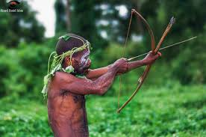
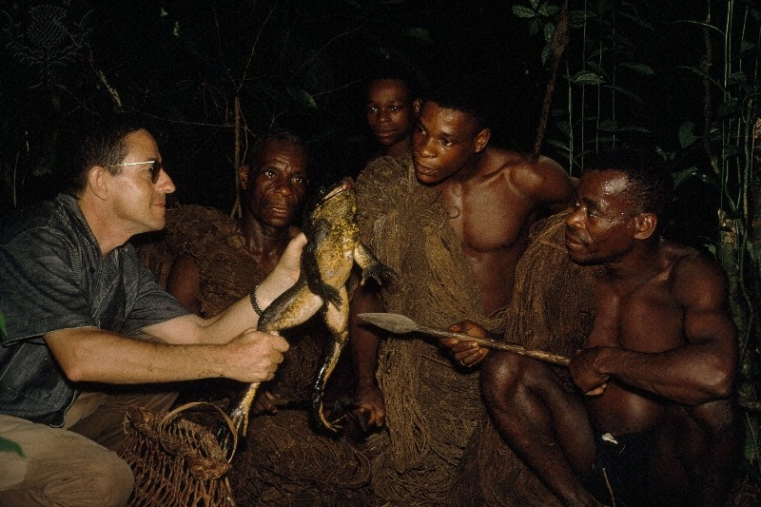
Οι δουλειές των ανδρών της φυλής
Οι δουλειές είναι κατανεμημένες στα μελή της φυλής. Οι άνδρες τις φυλής κινάγανε στα δάση. Το κυνήγι συνδράμει σημαντικό ρόλο στη κοινωνία τους όχι μονό ως τρόπος εξασφαλίσεις τροφής αλλά και επειδή είναι το βασικό κριτήριο με το όποιο γίνεται η επιλογή συντρόφου.
Ακριβώς επειδή το κυνήγι ήταν τόσο σημαντικό
Αναπτύχτηκαν διαφορές τεχνικές για την επίτευξη του. Σε μερικές περιπτώσεις έστηναν παγίδες σε διάφορα μέρη του δάσους, ενώ όμως περίμεναν τη λεία να πιαστεί δεν έμεναν άπραγη αλλά κυνηγούσαν τα ζώα με τόξα και μερικές φόρες δηλητηριασμένα βέλη, τα όποια κατασκεύαζαν με τις τοξίνες των τροπικών βατράχων. Το παραπάνω το κατόρθωναν τρίβοντας το βέλος στη πλάτη του ζώου αναγκάζοντας το να εκκρίνει τις δηλητηριώδεις τοξίνες

Slide 54
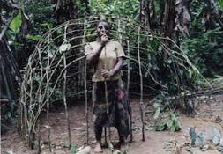
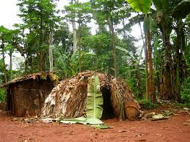
Οι δουλειές των γυναικών της φυλής
Οι γυναίκες της φυλής είναι υπεύθυνες για την κατασκευής των σπιτιών της φυλής γνωστά και ως mongulus για τα οποία χρησιμοποιούν υλικά που συλλέγουν στο δάσος καθώς και φύλα που χρησιμοποιούν για την σύνδεση των ξύλων
Επίσης μεγάλη είναι η συνεισφορά των γυναικών και στη συλλογή των τροφίμων.
Πιο συγκεκριμένα τοποθετούν δίκτυα στα ρέματα και τα ποτάμια ώστε να εξασφαλίζουν μια επαρκή ποσότητα ψαριών
Επιπρόσθετα κατά την μετακίνησης της φυλής από περιοχή σε περιοχή οι γυναίκες κουβαλάνε τα αντικείμενα που μετακινούνται καθώς και όλα τα υπάρχοντα της φυλής
Αξίζει να σημειωθεί ότι οι πυγμαίοι είναι μονογαμική φυλή οπότε ο άνδρας και οι γυναίκα είναι σε μια σχέση συνεργασίας για την εξασφάλιση στέγης τροφής.

Slide 55
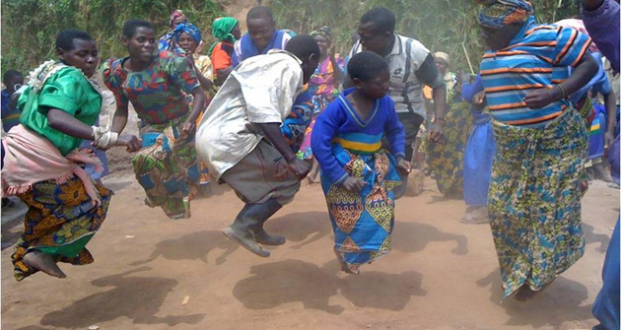
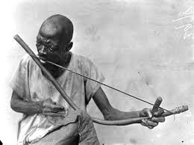
Ψυχαγωγία της φυλής
Για να μη γίνεται μονότονη η ζωή στη φυλή οι πυγμαίοι διοργανώνουν διάφορες γιορτές οι οποίες άλλοτε είχαν κάποιο συγκεκριμένο θέμα π.χ. προς τιμή του θεού Komba στον όποιο πιστεύουν και άλλες φορές όχι. Το παραπάνω αποτελεί και τον κύριο τρόπο ψυχαγωγίας τους. Τις γιορτές αυτές λοιπόν συνήθως τις συνόδευε η μουσική και ο χορός. Τη μουσική των πυγμαίων τη χαρακτήριζε η πολυφωνία και η πολυπλοκότητα και η συμμετοχή παραδοσιακών οργάνων όπως ο αυλός και το μουσικό τόξο το οποίο έπαιζαν αποκλειστικά οι γυναίκες.

Slide 56
Μια ταλαιπωρημένη φυλή
Βέβαια, οι πυγμαίοι λόγο του πρωτόγονου και σκληρού τρόπου ζωής τους αντιμετώπιζαν διάφορους κινδύνους από πολλές πλευρές, άλλοτε φυσικούς, άλλοτε όχι, πράγμα που οδήγησε σταδιακά στη γενοκτονία τους.

Slide 57
ΑιτΙεσ θανΑτου.
Η Εξόντωση των Πυγμαίων όπου βρίσκονται Βαθιά στη ζούγκλα του Κονγκό όπου ομάδες ανταρτών της Unite στην επιθυμία τους να καταστρέψουν τον λαό των πυγμαίων κάνουν Δολοφονίες , μαζικούς βιασμούς και κανιβαλισμούς .Οι επιτιθέμενοι έρχονται μετά τη νύκτα , καθιστώντας το δρόμο τους μέσα από την πυκνή ζούγκλα σε αναζήτηση των οικισμών των πυγμαίων. Στη συνέχεια, η φρίκη αρχίζει. "Άρχισαν να σκοτώνουν ανθρώπους και τους έτρωγαν ... Τους τεμάχιζαν, την ανθρώπινη τους σάρκα, έπειτα τους βάζανε σε μια φωτιά για να τους ψήσουν. ."

Slide 58
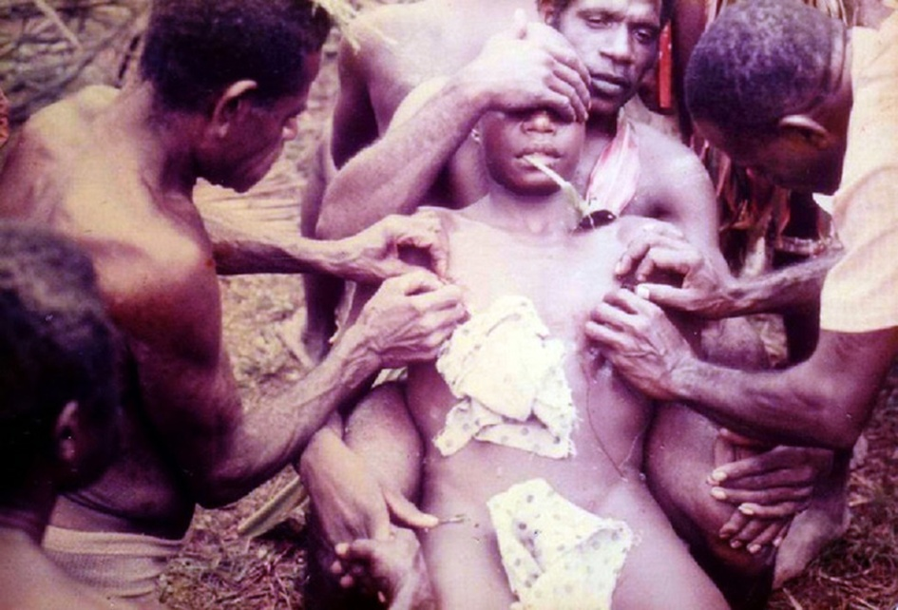
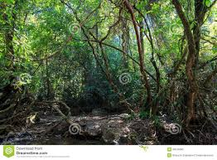
Φυσικές αιτίες θανάτου.
Ένας ακόμα παράγοντας είναι οι άθλιες συνθήκες συμβίωσης μέσα στη ζούγκλα. Πολλά μωρά πεθαίνουν πάνω στη γέννα λόγο της κακής διαβίωσης των μητέρων λόγο ότι μέχρι τον 9^{ο} μήνα κάνουν κανονικές δουλειές.
Λόγο των ποικίλων σαρκοφάγων ζωών μέσα στη ζούγκλα γίνονται συχνές επιθέσεις σε χωριά με αποτέλεσμα πολύ να χάνουν τη ζωή τους προσπαθώντας να ξεφύγουν.

Slide 59
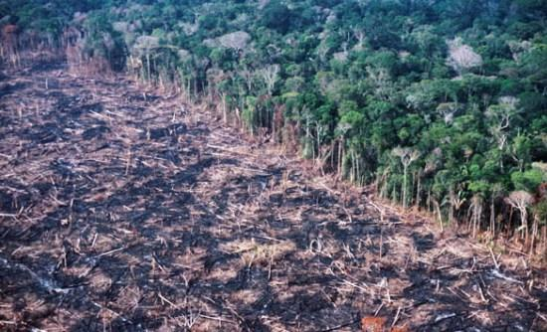
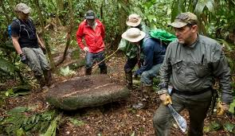
Φυλετικοί &Οικονομικοί Λόγοι
Οι εισβολείς από ανθρώπους του δυτικού κόσμου για καθαρά φυλετικούς λογούς και λόγο του ύψους τους , και του πρωτόγονου τρόπου ζωής τους, τους θεωρούν κατώτερους ακόμα και ζώα.
Οι αρρώστιες μέσα στη ζούγκλα είναι ένας από τους σημαντικότερους λόγους.
Τέλος ένας από τους κυριότερους είναι οι μαζικοί αφανισμοί δασών από μεγαλοβιομήχανους μονό και μόνο για τη κατασκευή εργοστασίων μέσα στη ζούγκλα.

